Slide 1



Програмна система для автоматизації керування мережею барбершопів
Арабаджи Артем Дмитрович ПЗПІ-21-8
Керівник: доц. Кравець Н.С.
20 червня 2025

Slide 2
Мета роботи
Розробка веб-системи для керування мережею салонів краси, яка забезпечує зручну взаємодію клієнтів і адміністрації, дозволяє керувати послугами, записами та відгуками.
У сфері бʼюті-послуг спостерігається нестача універсальних інструментів для онлайн-бронювання, управління розкладом та збереження клієнтських даних. Система BarberNet вирішує ці проблеми, автоматизуючи ключові процеси салонів.
‹#›

Slide 3
Аналіз проблеми (аналіз існуючих рішень)
На ринку існують рішення, які частково покривають потреби, проте мають вузьку спеціалізацію або високу вартість.
Fresha
Онлайн бронювання, розклад та інвентаризація. Є безкоштовний варіант
Висока ціна для отримання повного функціоналу.
Mindbody
Управління розкладом, оплатами та маркетингом, а також пропонує розширену аналітику та автоматизацію
Наявна лише платна підписка, з доволі високою ціною.
‹#›

Slide 4
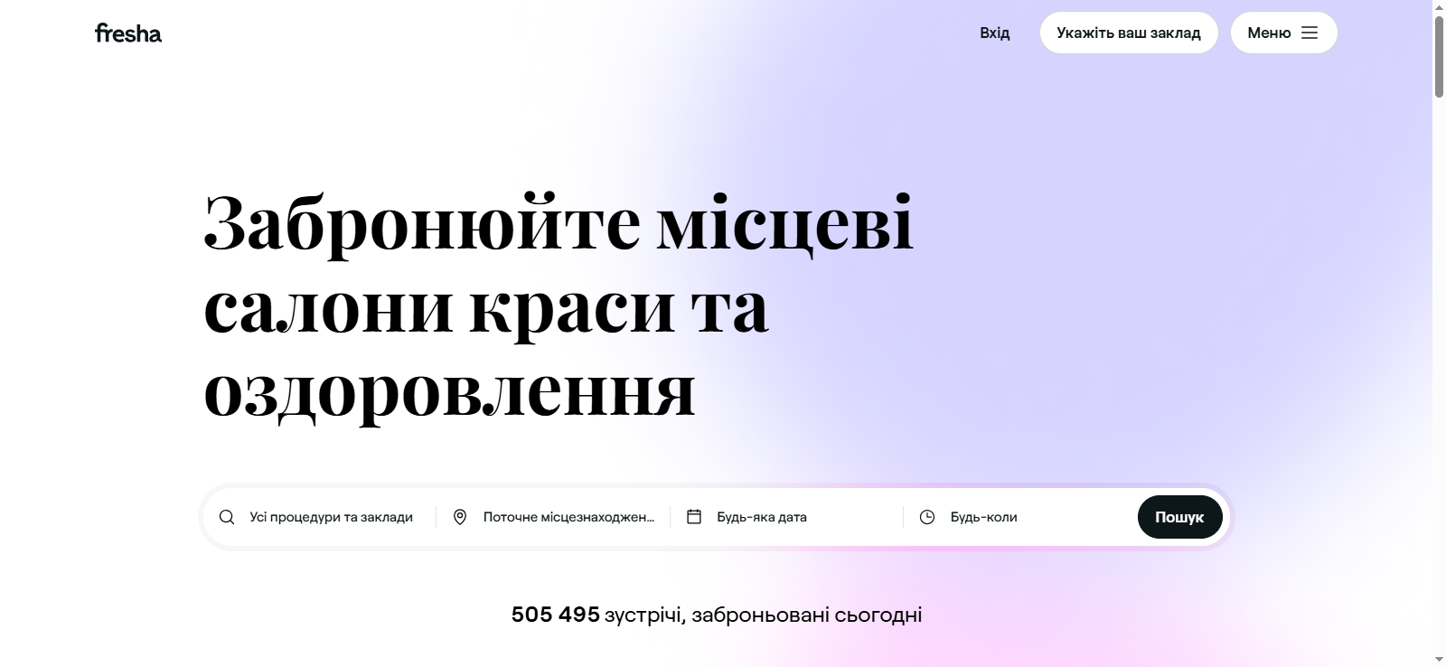
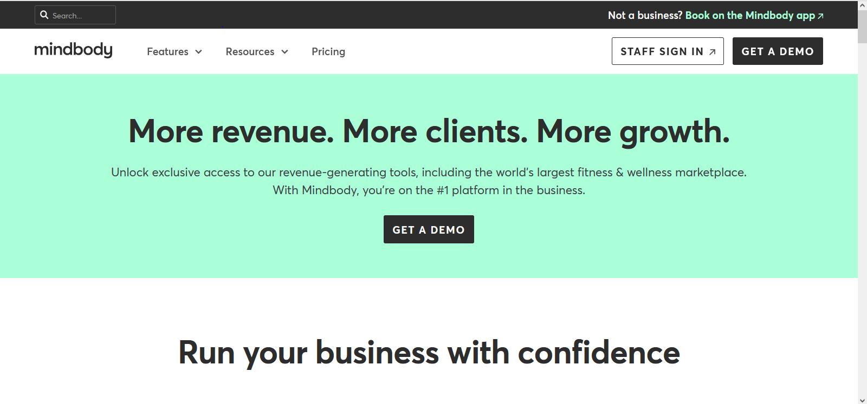
Користувацькі інтерфейси аналогів
Fresha Mindbody
‹#›

Slide 5
Постановка задачі та опис системи
Розробити веб-систему для управління мережею салонів краси.
Впровадити можливість реєстрації та авторизації користувачів з поділом на ролі/
Реалізувати функціонал для створення, редагування та видалення салонів, послуг і записів.
Здійснити інтеграцію з базою даних MongoDB для зберігання інформації.
Забезпечити збереження та відображення зображень через Supabase Storage.
Побудувати захищене REST API для обробки запитів.
Створити адаптивний інтерфейс з використанням Next.js і TailwindCSS.
‹#›

Slide 6





Вибір технологій розробки
‹#›

Slide 7
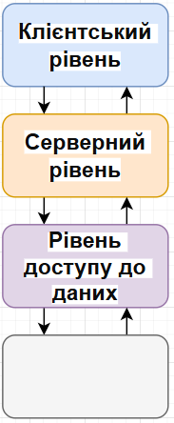
Архітектура створенного програмного забезпечення
Клієнтський рівень: реалізований на Next.js і React, забезпечує сучасний та адаптивний інтерфейс користувача з використанням Tailwind CSS.
Серверний рівень: API-роути Next.js обробляють запити, виконують бізнес-логіку та контролюють доступ згідно з ролями користувачів.
Рівень даних: MongoDB Atlas зберігає структуровану інформацію про користувачів, салони, послуги та записи. Supabase Storage використовується для збереження зображень салонів і послуг.
‹#›

Slide 8
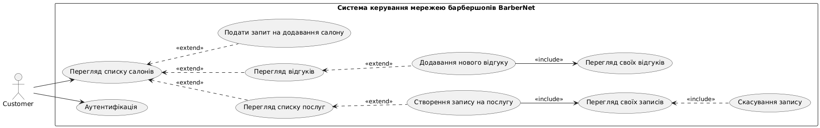
Діаграма прецедентів.
Приклад діаграми для користувача з існуючим аккаунтом.
‹#›

Slide 9
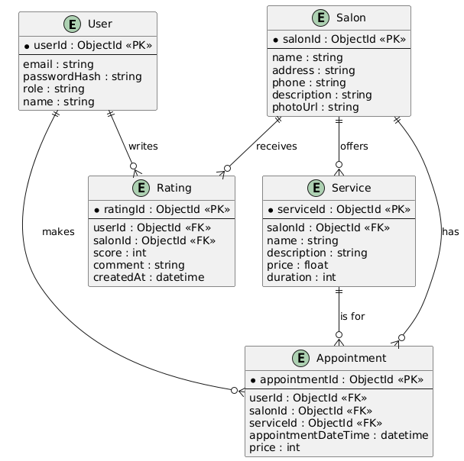
Схема бази даних системи
Схема складається з 5 таблиць, на яких вказано як між собою пов’язані колекції бази даних та вміст кожного елементу колекції.
‹#›

Slide 10
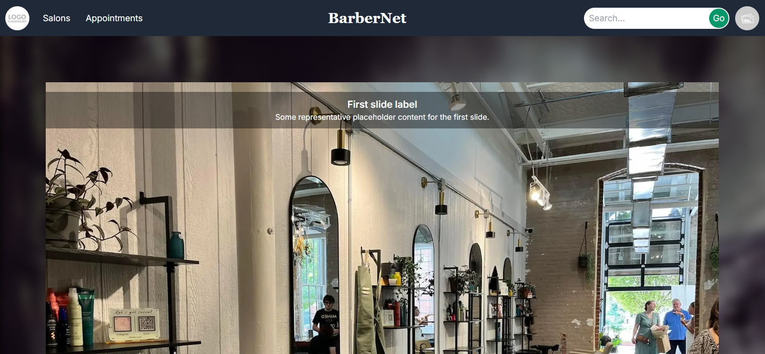
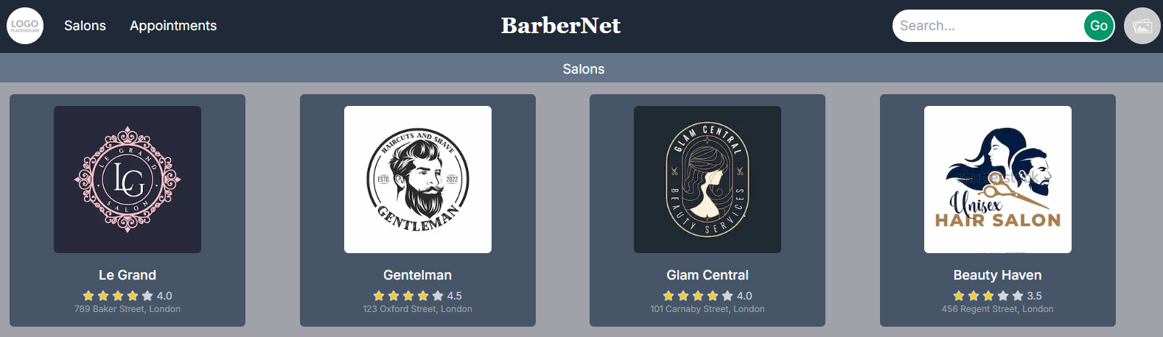
Приклад реалізації основних сторінок.
Головна сторінка застосунку
Сторінка каталогу салонів
‹#›

Slide 11
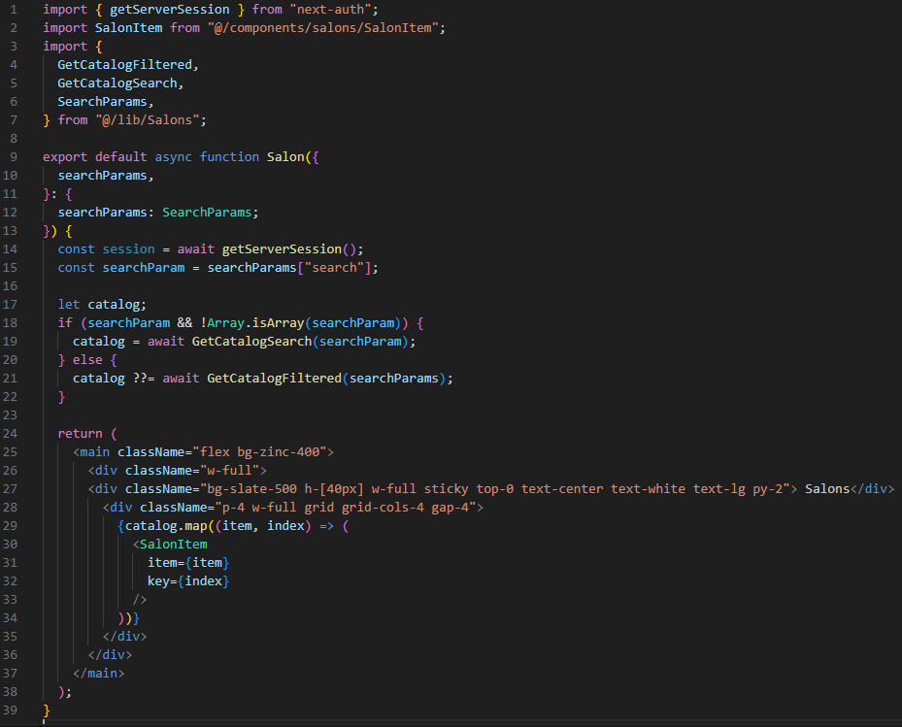
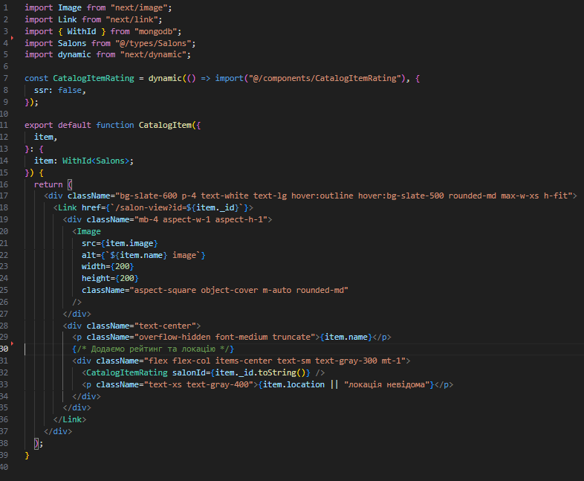
Приклад реалізації основних сторінок.
Код сторінки каталогу
Код картки салону
‹#›

Slide 12
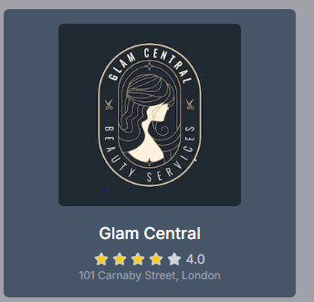
Приклад реалізації рейтингу.
На рисунку можна побачити картку салону, що відображається на сторінці каталогу салонів.
Кожна картка показує основну інформацію про салон та його рейтинг.
‹#›

Slide 13
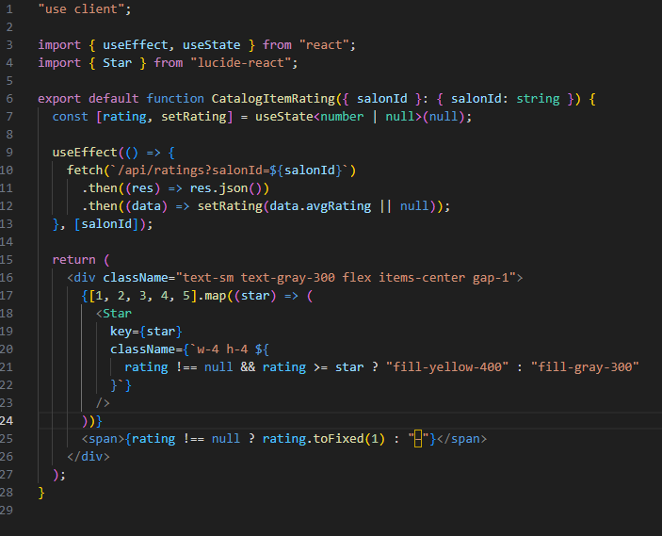
Приклад реалізації рейтингу.
На рисунку можна побачити приклад реалізації коду для показу рейтингу салону. Для цього використано наступну логіку:
Компонент CatalogItemRating надсилає запит до API /api/ratings, щоб отримати середній рейтинг салону за salonId. Після отримання відповіді рейтинг виводиться у вигляді 5 зірочок (підсвічуються жовтим залежно від значення) та числового значення.
На бекенді реалізовано API:
POST /api/ratings — додавання нової оцінки з коментарем від авторизованого користувача;
GET /api/ratings — повертає середнє значення рейтингу для салону;
окремий GET — для отримання останніх 5 відгуків.
Код розрахунку рейтингу
‹#›

Slide 14
Тестування
Тест-кейс №1 Відображення середнього рейтингу салону
Перевірити коректність відображення середнього рейтингу салону на сторінці
Тест-кейс №2 Система ролей користувачів
Перевірити доступ до функціоналу для різних ролей
Тест-кейс №3 Створення нового салону клієнтом з подальшою зміною його ролі
Перевірити, що користувач може подати заявку на створення салону, дані зберігаються в базі, а роль змінюється
Результату тестів:
Пройдено
Висновок:
Система працює стабільно, всі функції виконуються коректно.
‹#›

Slide 15
Підсумки
Розроблено повнофункціональний веб-застосунок для управління мережею салонів краси. Реалізовано авторизацію, управління салонами, послугами, записами, відгуками.
Власники салонів можуть централізовано керувати бізнесом. Клієнти мають зручний інтерфейс для пошуку салонів, запису на послуги та залишення відгуків. Адміністратори мають базову систему управління даними з можливістю модерування.
Додати систему оплат онлайн (Stripe, LiqPay). Реалізувати нотифікації (email або push) про майбутні записи. Впровадити повноцінну аналітику відвідувань та фінансів. Додати преміум-функціонал для салонів (підписки, реклама). Оптимізувати інтерфейс для мобільних пристроїв.
‹#›

